Slide 1
Социальная поддержка Югры
«Прикладное программное обеспечение «Автоматизированная система обработки информации» (ППО АСОИ)» в номинации «Социальная поддержка»
Департамент информационных
технологий и цифрового развития
Ханты-Мансийского автономного
округа – Югры 2020 год
Notes:
<номер>

Slide 2
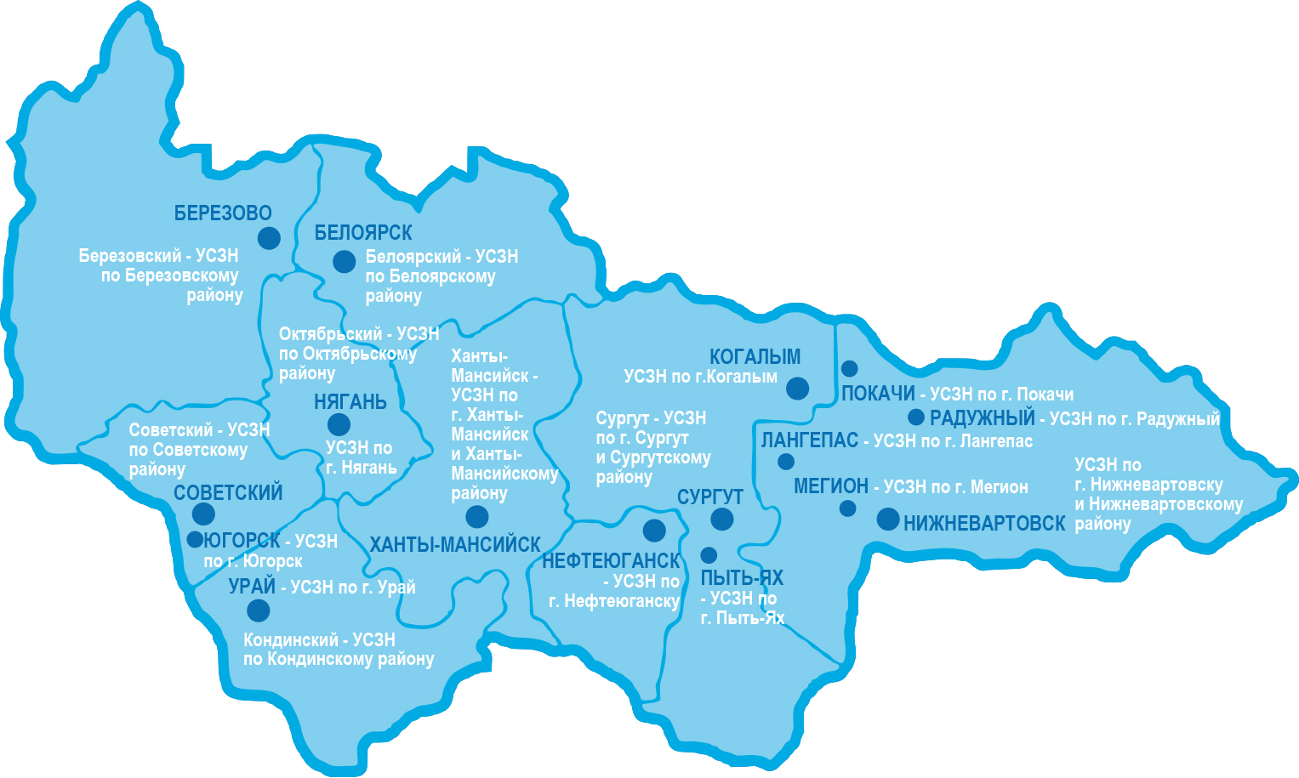
Система социальной поддержки
В 2018 году - 18 баз данных по МСП и СУ
Предметом автоматизации являются органы
социальной защиты населения: регионального уровня:
в муниципальных образованиях
в подведомственных учреждениях
462 работника назначают в среднем 1,5 млрд. руб. ежемесячно для свыше 450 тыс. получателей
2
Ресурсные затраты: разработка и внедрение: 12 000 000 руб. ежегодные затраты на сопровождение: 11 000 000 руб.

Slide 3
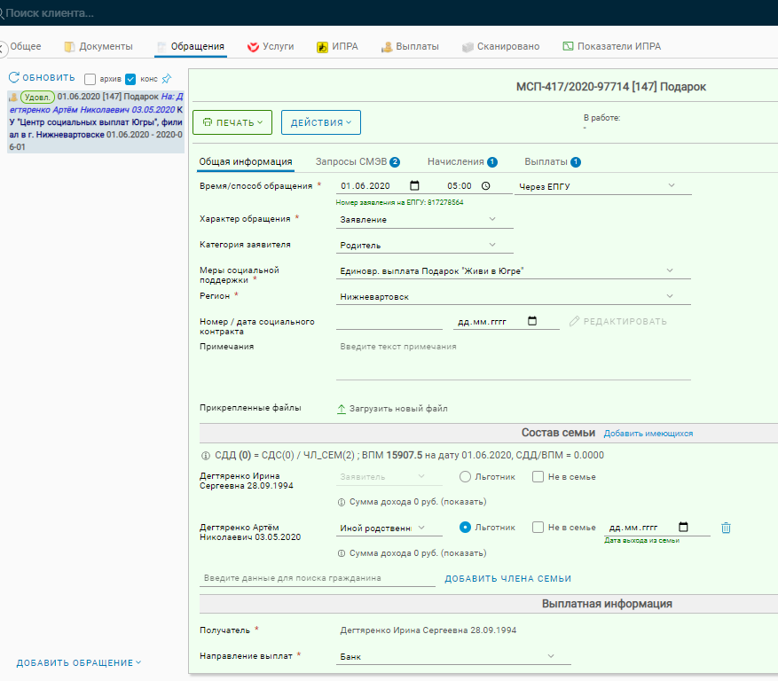
История возникновения
Оказание государственных мер СП переходит на форму социальных контрактов
Развиваются механизмы межведомственной реабилитации и абилитации инвалидов.
Развиваются электронные формы взаимодействия в отрасли
необходима интеграция оперативных сведений и процессов всех социальных служб
3

Slide 4
Подсистемы
работа с обращениями
межведомственное взаимодействие
региональная аналитика
назначения
выплаты
учет персональных документов
администрирование
3
Аутентификация пользователей осуществляется исключительно с использованием ЕСИА.
3

Slide 5
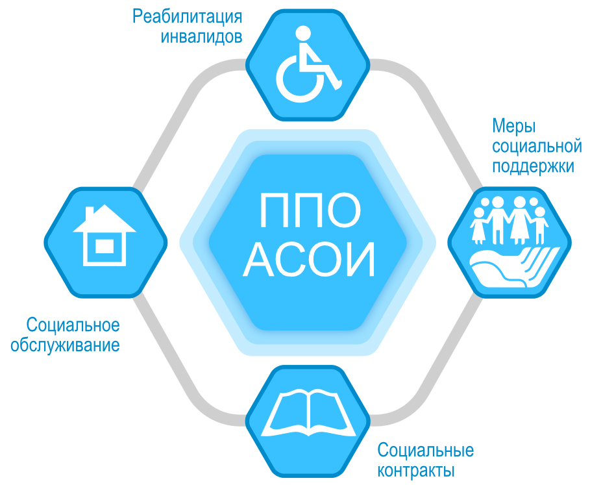
Структурная схема решения
Единое отраслевое программное обеспечение
Единая окружная база данных
5

Slide 6
Цели и задачи проекта
ЦЕЛИ:
Комплексный подход к вопросам СП
Функционирование органов СЗ в условиях расширения охвата разнородных служб
Снижение нагрузки на бюджет по содержанию штата работников
ЗАДАЧИ
Автоматизация расчетов с организациями (СУ, негосударственный сектор)
Экстерриториальность
Функциональность в организации процессов
Минимизация рутинного труда
Автоматическое назначение МСП
Создание и учет единой карточки гражданина (МСП и СУ)
5

Slide 7
Показатели проекта
Внедрение единого программного продукта в АО позволило:
формализовать бизнес-процессы
координировать процессы с целевой моделью оказания ГУ
готовить выборки для проведения беззаявительного назначения услуг (с учетом множественных критериев)
обеспечить выделение функциональных кластеров специалистов, - обеспечить возможность удаленной работы специалистов
обеспечить единый интегрированный процесс (социальные контракты, межведомственная реабилитация инвалидов)
7

Slide 8
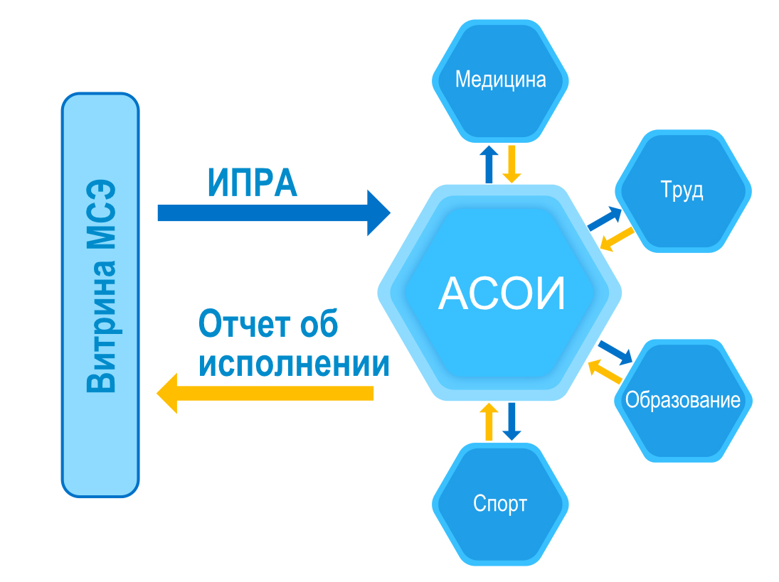
Комплексная система реабилитации
все ИПРА приходят из бюро МСЭ и автоматически попадают в АСОИ
уполномоченное учреждение распределяет в управление СЗ
выписки по другим ведомствам поступают в уполномоченный орган для распределения
в карточке ИПРА можно смотреть предусмотренные и противопоказанные мероприятия
отчеты автоматически уходят в МСЭ
7

Slide 9
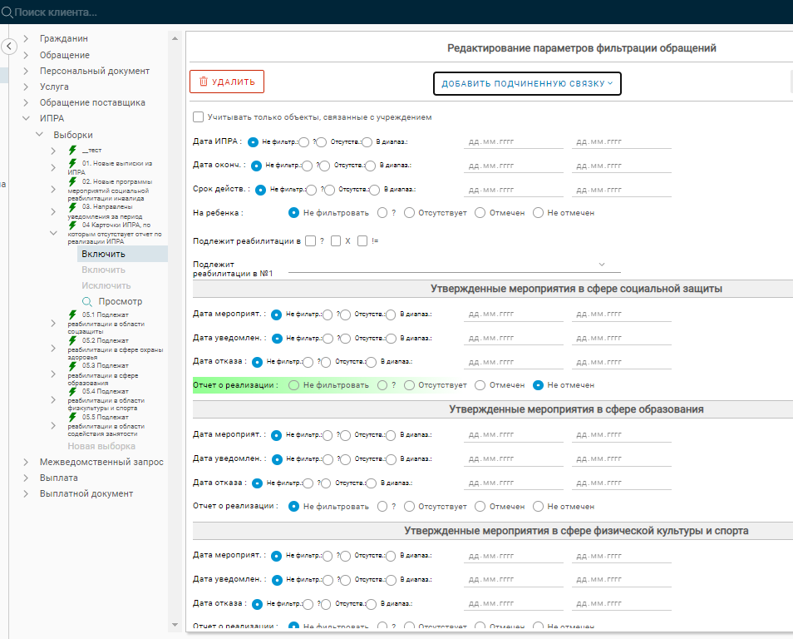
Дополнительные возможности
Возможность гибкой настройки последовательности (хода) реабилитации
Настроенные отчеты и выборки (мониторинг процесса)
Автоматическая подготовка проектов программы социальной адаптации, предоставления СУ
Для работы с разделом ИПРА используются две роли пользовователя:
Наблюдатель по ИПРА (по сфере обслуживания)
Работа с ИПРА (по сфере обслуживания)
8

Slide 10
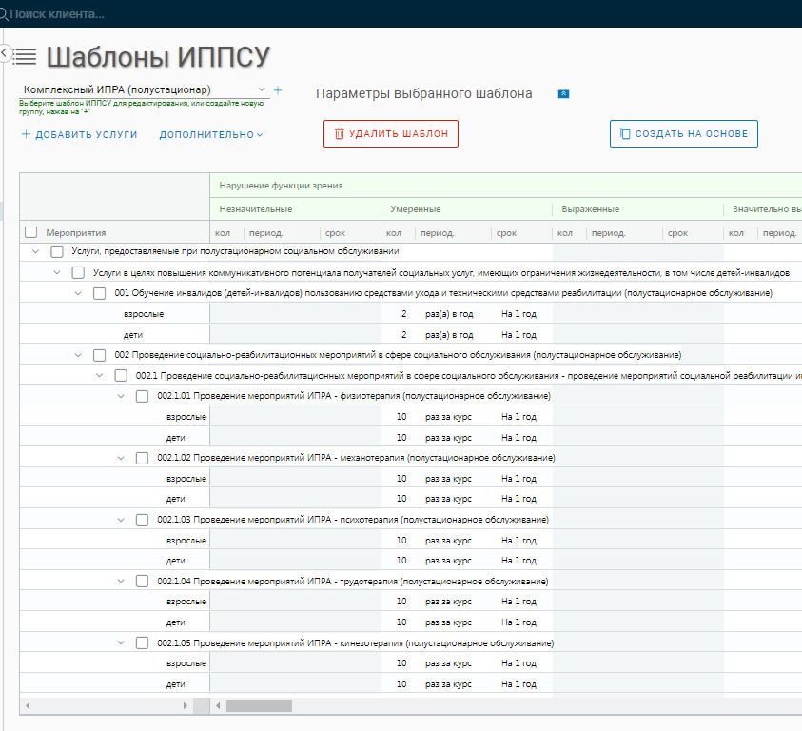
Эффективность проекта
Экономическая эффективность:
исключение расходов на поддержание парка серверов, содержание бухгалтерий, секторов выплат в МО
Социальная эффективность:
Доступность широкого спектра СУ через ЕПГУ и МФЦ
Применение аналитических моделей
Эффективные решения, принимаемых в рамках государственной политики по борьбе с бедностью
Масштабные сверки по получателям МСП и СУ (за счет интеграции)
9

Slide 11
Инновационность
Единое ПО и единая БД уровня субъекта (СП, СУ, ИПРА)
Автоматическое назначение МСП
Расчет МСП на оплату услуг ЖКХ посредством интеграции с ГИС ЖКХ
Автоматическое направление электронных межведомственных запросов
Мониторинг исполнения индивидуальных программ реабилитации инвалидов
Составление типовой программы реабилитации
Автоматизированная обработка ответов на запросы СМЭВ
Исключение дублирования оказания МСП или СУ на территории округа, РФ (за счет данных ЕГИССО)
9

Slide 12
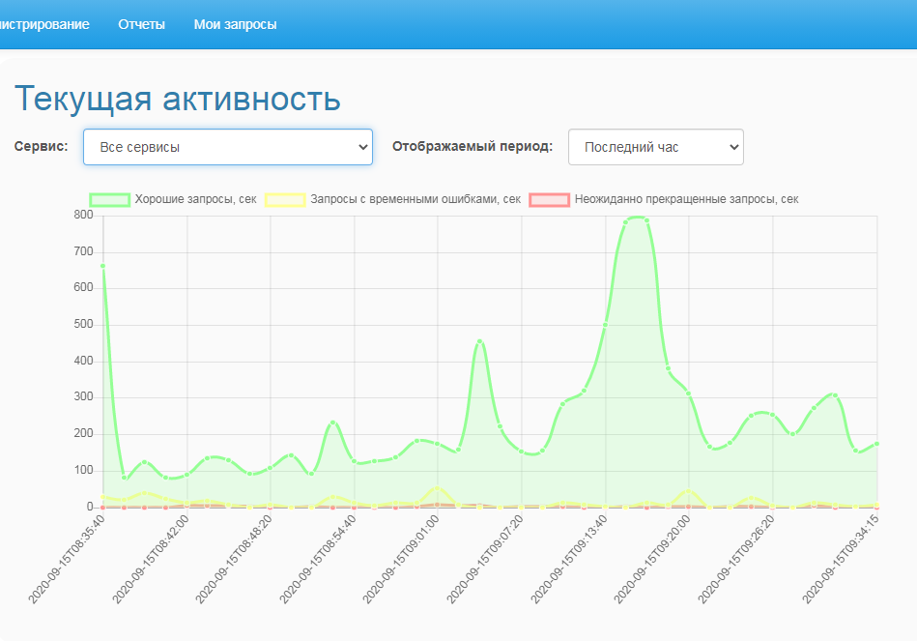
Итоги
1 центр обработки данных
Снижение стоимости ежегодной поддержки и интеграции разрозненных БД
2 200 000 руб. в год
Экономия на содержания серверного оборудования 5 400 000 руб. в год
Достигнутая экономия рабочего времени специалистов за счет автоматизации рутинного труда на 01.09.2020 оценивается в 1 000 000 руб.
12

